Slide 1
Муниципальное бюджетное дошкольное образовательное учреждения детский сад общеразвивающего вида №8
Правила дорожного движения
Подготовила Воспитатель:
Козлова В.В.
х. Красное
2016 г.

Slide 7
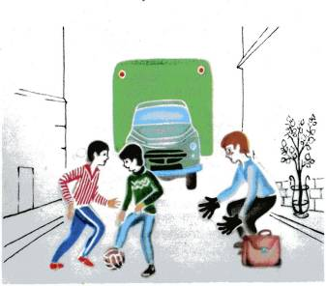

Slide 11
Движение на велосипедах
Движение пешеходов запрещено

Slide 12
Дорожный знак опасный поворот

Slide 13
Спасибо за внимание

